Slide 1


Curso de Graduação em Engenharia Mecânica
Cinemática dos Mecanismos
Aula 5
Análise Gráfica de Mecanismos – Velocidade
2a. Parte
Pontifícia Universidade Católica de Minas Gerais – PUC Minas
Instituto Politécnico – IPUC

Slide 2
Sumário da Aula
Método Gráfico – Análise de Mecanismos
Cálculo de Velocidade
Velocidade Relativa
Definição
Exemplos

Slide 3
Velocidade Relativa VR - Definição
O Método da Velocidade Relativa emprega somas vetoriais de velocidades absolutas e relativas...
V_{B =} V_{A} + V_{B/A}
x
Polo
V_{A}
V_{B}
V_{B/A}

Slide 4
Sumário da Aula
Método Gráfico – Análise de Mecanismos
Velocidade Relativa
Definição
Exemplos

Slide 5
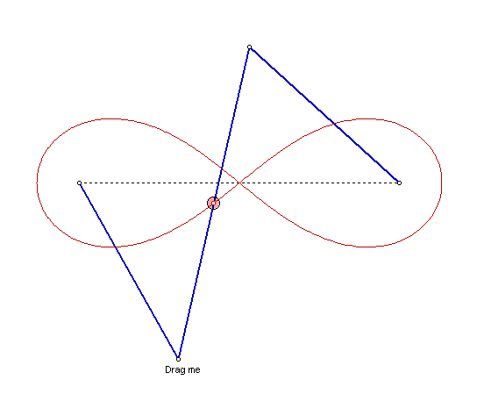
Velocidade Relativa VR
Exemplos
V_{B =} V_{A} + V_{B/A}
B
V_{B/A}
V_{B}
ω₂
O₄
x
O₂
V_{A}
V_{B}
V_{A}
ω_{B/A}
V_{B/A}
A

Slide 6
Velocidade Relativa VR
Exemplos
V_{C =} V_{A} + V_{C/A}
B
V_{B/A}
V_{B}
ω₂
O₄
V_{C}
x
O₂
V_{A}
V_{C/A}
V_{C}
V_{A}
V_{C/A}
ω_{B/A} = ω_{C/A}
A

Slide 7
Velocidade Relativa VR
Chebyshev
A
V_{B/A}
ω_{B/A}
V_{A}
V_{B =} V_{A} + V_{B/A}
B
V_{B}
V_{B}
x
V_{B/A}
ω₂
O₂
O₄
V_{A}

Slide 8
Velocidade Relativa VR
A
Chebyshev
V_{C/A}
ω_{C/A}
V_{c}
V_{A}
V_{C =} V_{A} + V_{C/A}
B
V_{B}
V_{C}
x
ω₂
V_{C/A}
O₂
O₄
V_{A}

Slide 9
Velocidade Relativa VR
V_{B =} V_{A} + V_{B/A}
C
ω_{B/A}
V_{B/A}
A
ω₂
B
O₂
V_{A}
V_{B}
V_{B}
x
O₄
V_{A}
V_{B/A}

Slide 10
Velocidade Relativa VR
V_{C =} ω₂ x O₂C
V_{c}
C
V_{C =} V_{A} + V_{C/A}
A
ω₂
B
O₂
V_{A}
V_{B}
V_{C}
x
O₄
V_{C/A}
V_{A}

Slide 11
Velocidade Relativa VR – Mecanismos Complexos
ω₂
O₂
A
ω₂
O₂
A
B
O₄
B
O₄
B
O₄
C
C

Slide 12
Velocidade Relativa VR – Mecanismos Complexos
V_{B =} V_{A} + V_{B/A}
ω₂
O₂
A
V_{A}
V_{A}
x
V_{B}
B
ω₄
V_{B/A}
V_{B}
O₄

Slide 13
Velocidade Relativa VR – Mecanismos Complexos
V_{C =} V_{B} + V_{C/B}
V_{C}
x
V_{B}
V_{C/B}
B
ω₄
V_{c}
C
V_{B}
O₄

Slide 14
Velocidade Relativa VR – Mecanismos Complexos
A
B
ω₂
A
O₂
B
O₄
ω₂
O₆
O₂
B
O₄
O₄
O₆

Slide 15
Velocidade Relativa VR – Mecanismos Complexos
V_{B =} V_{A} + V_{B/A}
V_{B}
x
V_{B/A}
V_{B}
A
V_{A}
B
ω₂
V_{A}
O₂
O₄
ω₄

Slide 16
Velocidade Relativa VR – Mecanismos Complexos
V_{B}
V_{Bt}
B
V_{B}
O₆
α
B
ω₆
V_{Br}
β
O₄
O₆
ω₄
O₄
 Aplicar Lei dos Co-senos!!

